Slide 1
«Алгоритмдердің әртүрлі құрылымдарын бағдарламалау»
Турарбек Ә.Т.

Slide 2
Кіріспе
Алгоритм — қойылған есепті шешуге бағытталған, белгілі бір ретпен орындалатын командалар тізбегі.
Бағдарламалау тілінде алгоритмдер әртүрлі құрылымдар арқылы жүзеге асады. Бұл құрылымдар есептің логикасына байланысты таңдалады және тиімді шешім шығаруға ықпал етеді.
juz50

Slide 3
Алгоритм құрылымдарының түрлері
Құрылым түрі | Түсіндірме
1. Сызықтық | Командалар бірінен кейін бірі орындалады
2. Тармақталған | Шартқа байланысты әртүрлі жолмен орындалады
3. Циклдік | Қайталап орындалатын әрекеттер

Slide 4
Сызықтық құрылым

Slide 5
Сызықтық құрылым мысалы
Сызықтық құрылымда барлық операторлар ретімен орындалады. Бұл ең қарапайым алгоритм түрі.
#include <iostream>
using namespace std;
int main() {
int a = 5, b = 7;
int sum = a + b;
cout << "Қосынды: " << sum << endl;
return 0;
}
Айнымалылар жарияланады
Оларға мән меншіктеледі
Қосу операциясы орындалады
Нәтиже экранға шығарылады
juz50

Slide 6
Тармақталған құрылым

Slide 7
if және if-else
int num;
cin >> num;
if (num > 0)
cout << "Оң сан";
else
cout << "Теріс сан немесе нөл";
if (num > 0)
cout << "Оң";
else if (num < 0)
cout << "Теріс";
else
cout << "Нөл";

Slide 8
switch-case
int grade;
cin >> grade;
switch (grade) {
case 5: cout << "Өте жақсы"; break;
case 4: cout << "Жақсы"; break;
case 3: cout << "Қанағаттанарлық"; break;
default: cout << "Қате баға";
juz50

Slide 9
Циклдік құрылым

Slide 10
Циклің түрлері
Белгілі бір әрекеттер жиынтығын қайта-қайта орындау үшін қолданылады.
do-while циклі
while циклі
int i = 1;
do {
cout << i << " ";
i++;
} while (i <= 5);
for циклі
int i = 1;
while (i <= 5) {
cout << i << " ";
i++;
}
for (int i = 1; i <= 5; i++) {
cout << i << " ";
}
juz50

Slide 11
Құрама құрылымдар
Циклдер мен шарттарды бірінің ішінде бірі қолдануға болады.
for (int i = 1; i <= 10; i++) {
if (i % 2 == 0)
cout << i << " — жұп" << endl;
else
cout << i << " — тақ" << endl;
}
juz50

Slide 12
Тип | Сипаттамасы | Жады көлемі (байт) | Диапазоны (мән аралығы)
bool | Логикалық тип (true / false) | 1 | false (0), true (1)
Char | Символдық тип | 1 | -128-ден 127 дейін (signed)
unsigned char | Теріс емес символдық тип | 1 | 0-ден 255 дейін
Short | Қысқа бүтін сан | 2 | -32,768 – 32,767
unsigned short | Теріс емес қысқа бүтін сан | 2 | 0 – 65,535
Int | Бүтін сан | 4 | -2,147,483,648 – 2,147,483,647
unsigned int | Теріс емес бүтін сан | 4 | 0 – 4,294,967,295
Long | Ұзын бүтін сан | 4 немесе 8 | Платформаға байланысты
unsigned long | Теріс емес ұзын бүтін сан | 4 немесе 8 | 0 – үлкен мән
long long | Өте ұзын бүтін сан | 8 | -9 квинтиллион – 9 квинтиллион (±2⁶³)
Float | Нақты сандар (32-бит) | 4 | ~ ±3.4 × 10³⁸, дәлдік: ~6–7 таңба
Double | Нақты сандар (64-бит) | 8 | ~ ±1.7 × 10³⁰⁸, дәлдік: ~15 таңба
long double | Ұзартылған нақты сан | 8 – 16 | Жүйеге байланысты
int age = 20;
float height = 1.75;
char grade = 'A';
bool isPassed = true;
string name = "Жанерке";

Slide 13
Мысал
Есеп: 1-ден 100-ге дейінгі сандардың қосындысын табу
int sum = 0;
for (int i = 1; i <= 100; i++) {
sum += i;
}
cout << "Қосынды: " << sum;
juz50

Slide 14
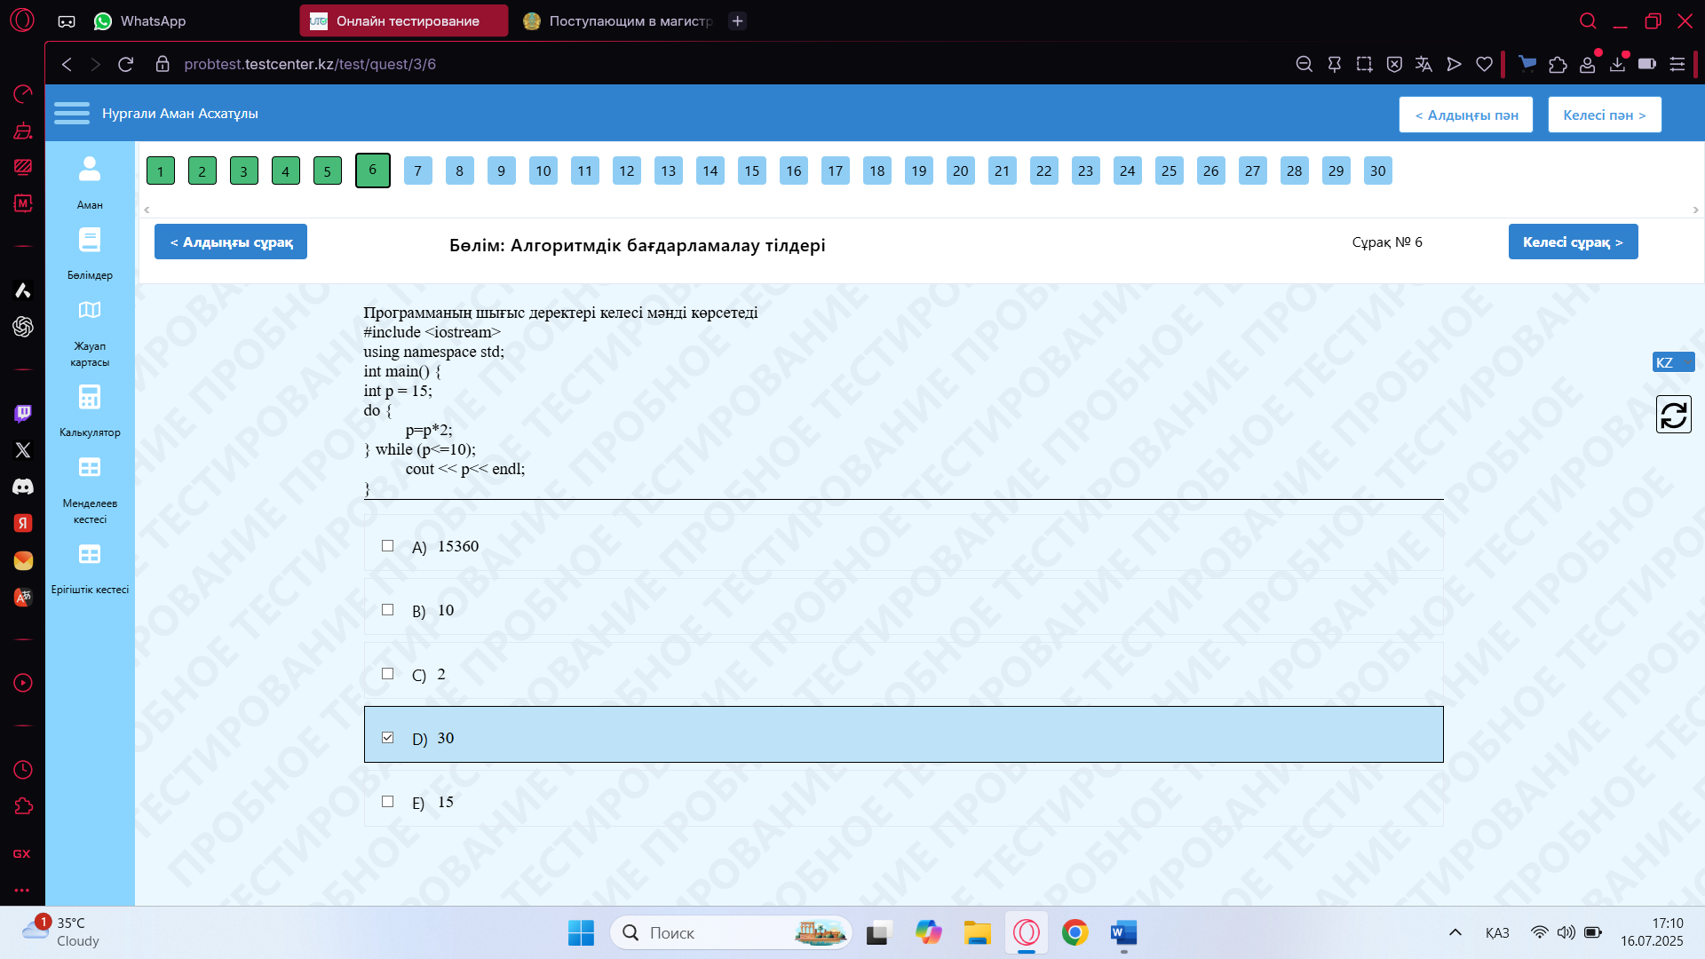
juz50

Slide 15
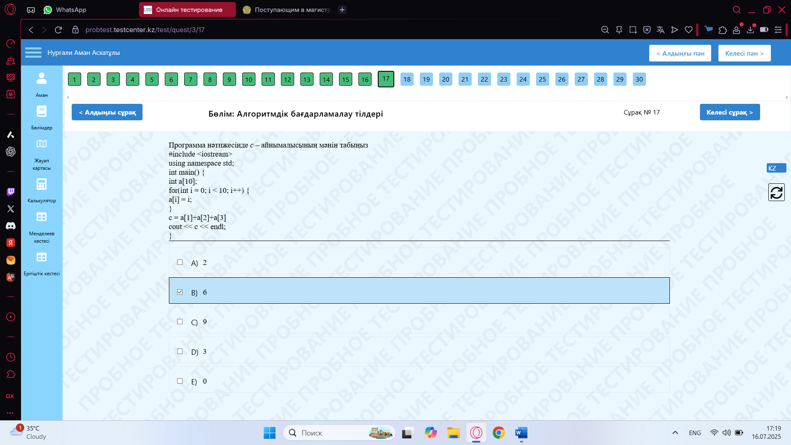

Slide 16
THANK YOU
altyngylymstudy@gmail.com
http://juz50.online/
juz50

